Slide 1
TECH CAREER PROJE
Taha çelebi

Slide 2
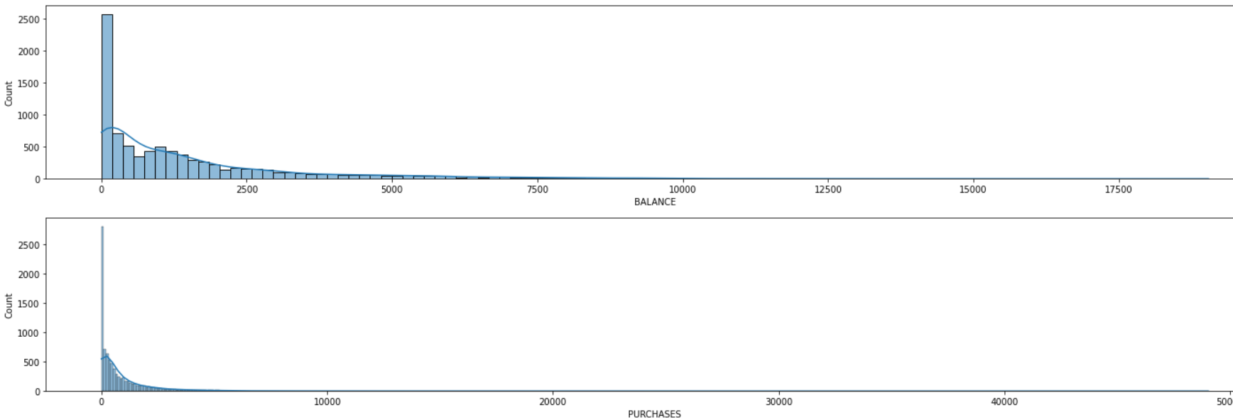
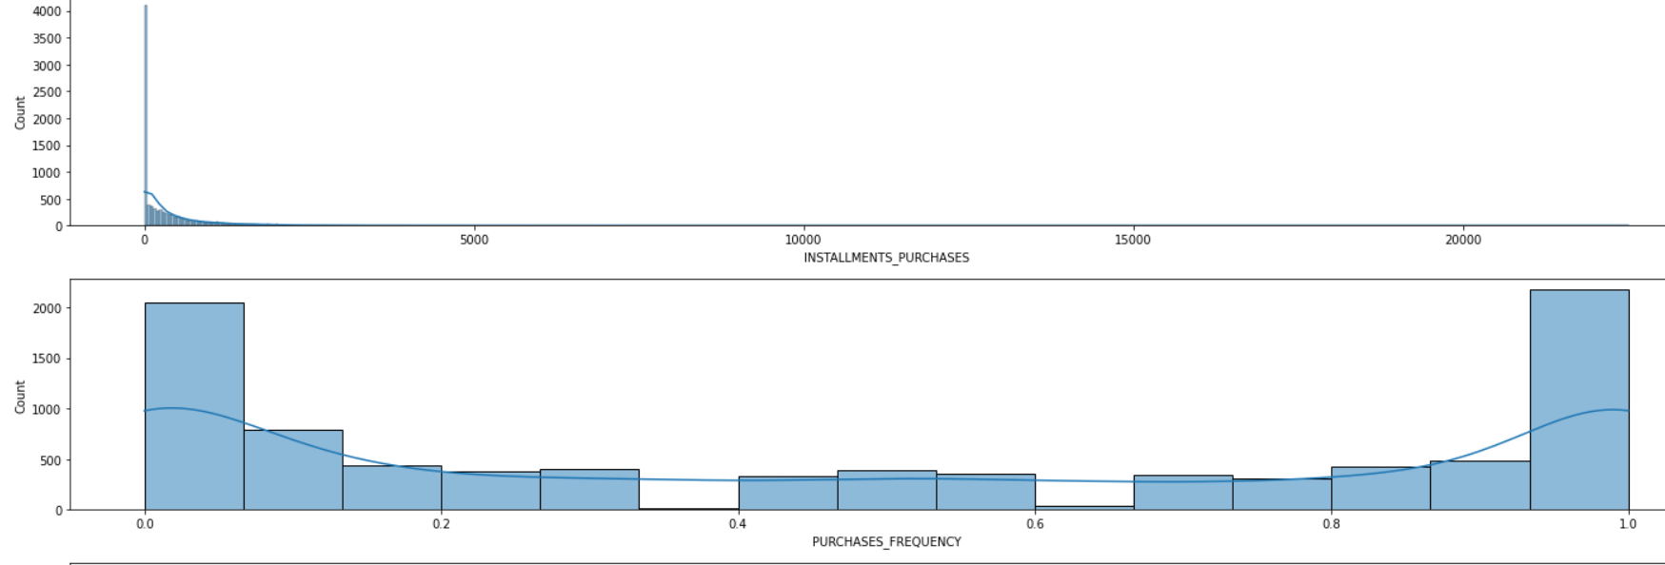
Sütun başına düşen dağılım

Slide 3
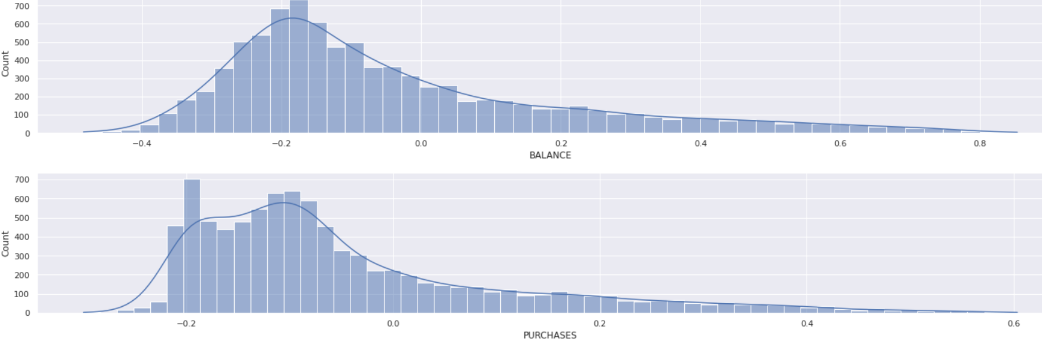
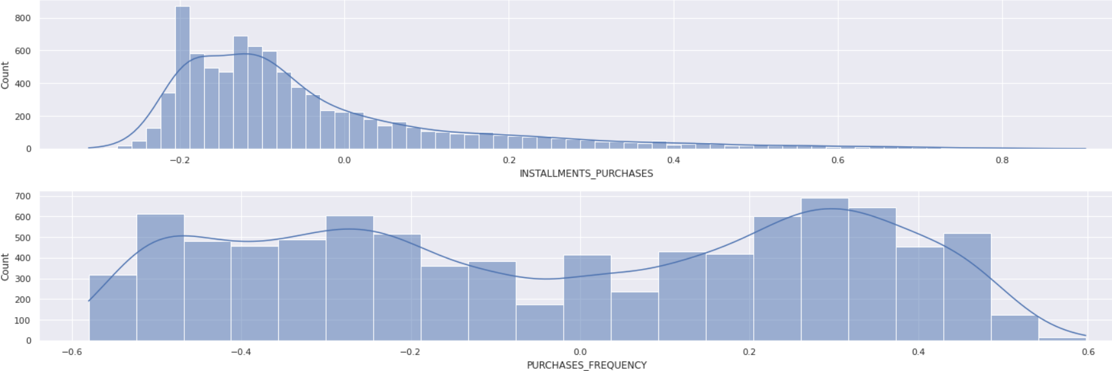
Scaler yaptıktan sonra

Slide 4
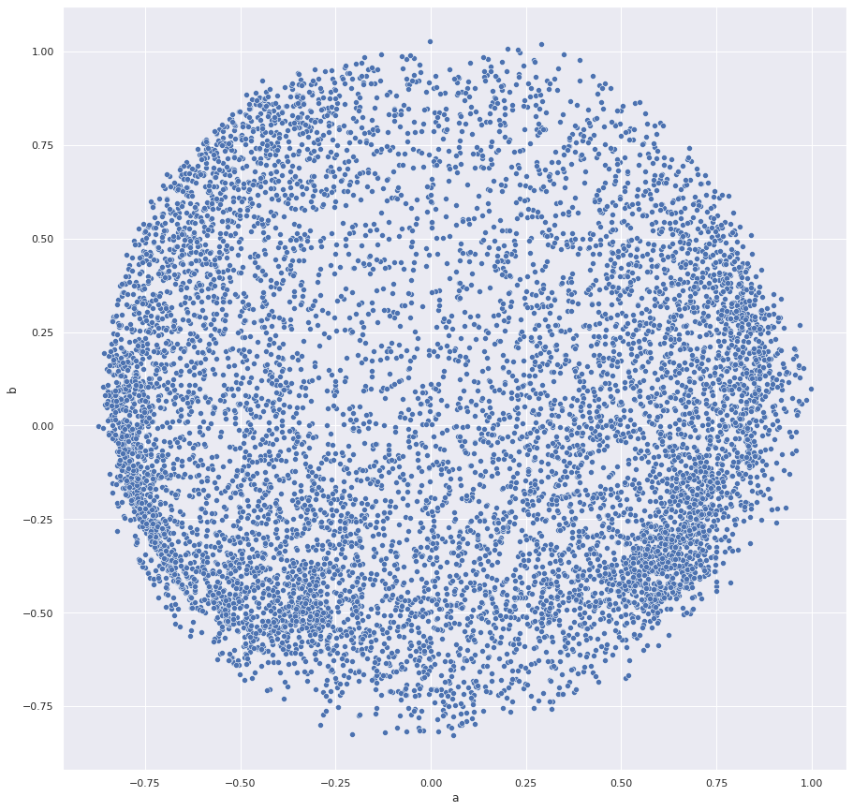
Küme dağılımı nasıl olacak (Pca) Önden bakış

Slide 5
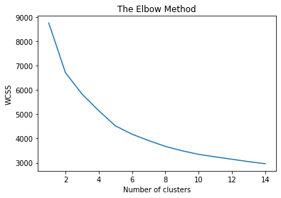
The Elbow Method

Slide 6
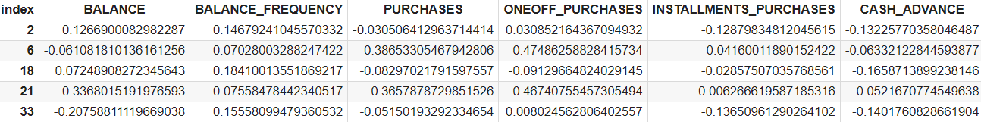
Tablo

Slide 7
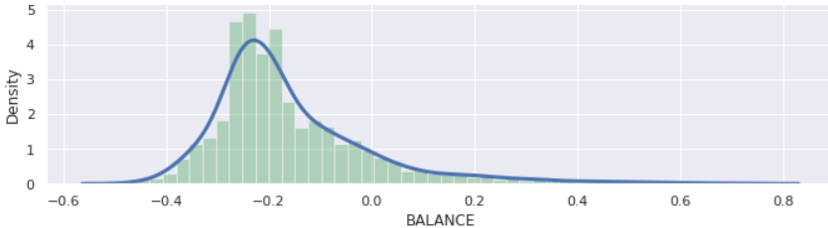
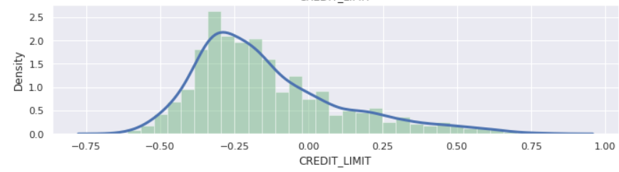
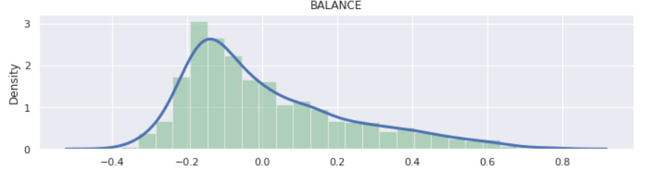
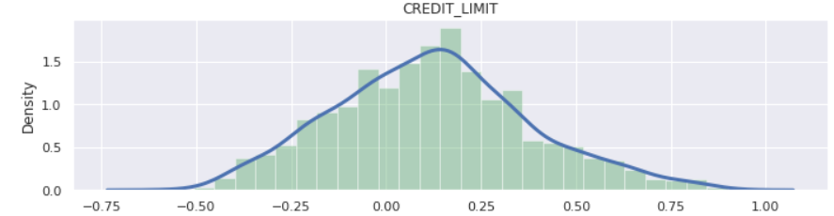
Kümelerin yoğunluk grafiğini çıkardım

Slide 8
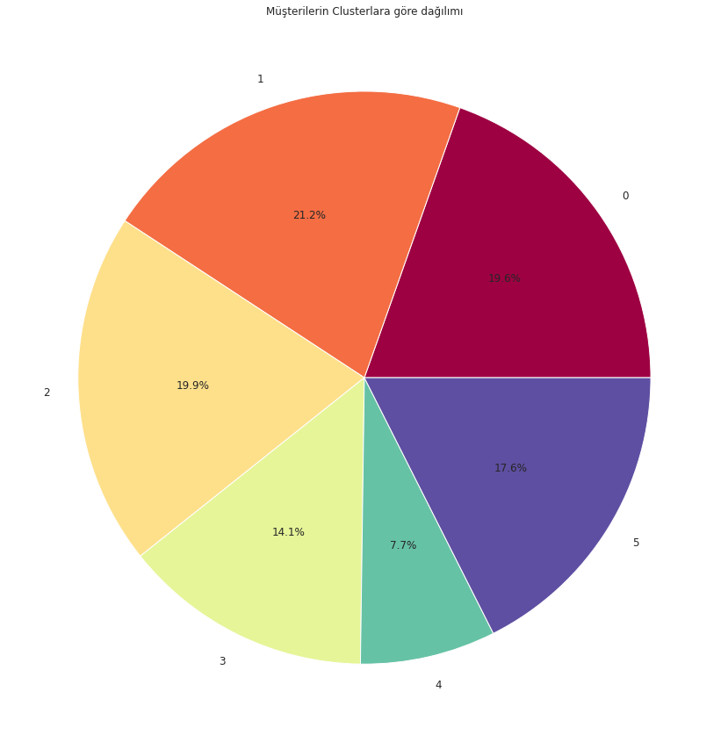
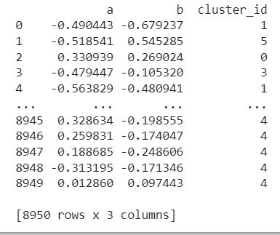

Slide 9
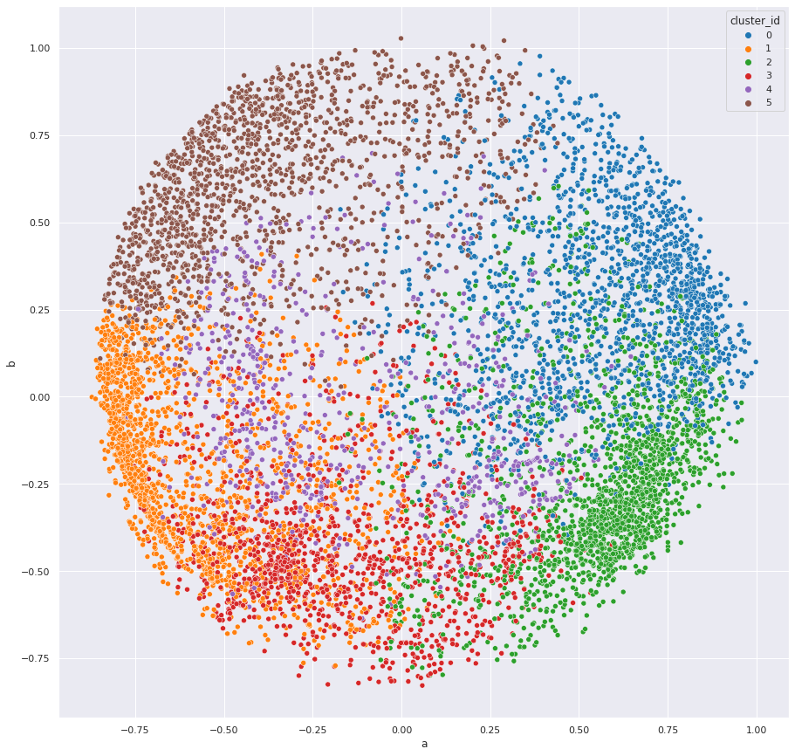
Her bir sınıfın birbiri ile ilişkisi

Slide 10
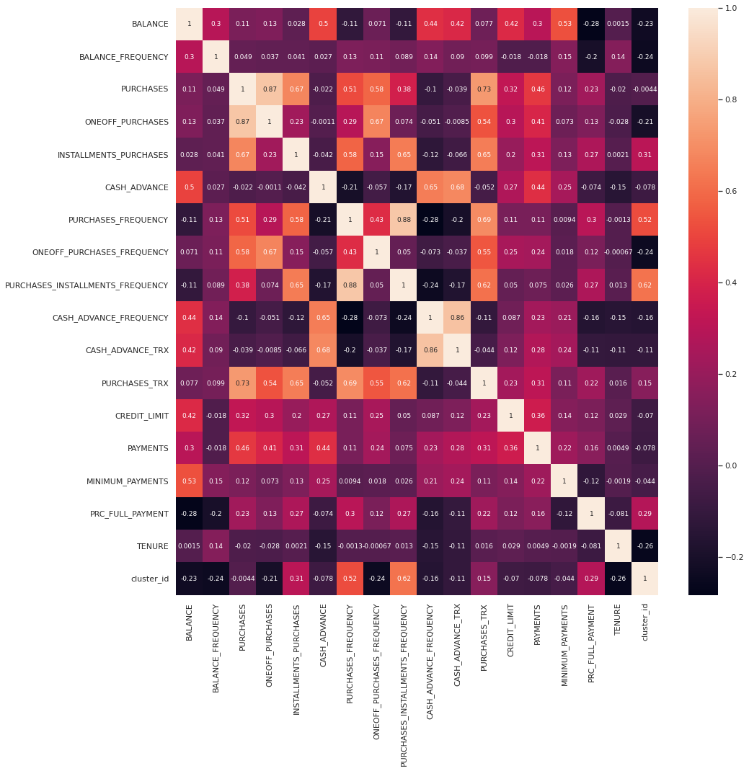
İsimler atandı ve kolerasyon yapıldı

Slide 11
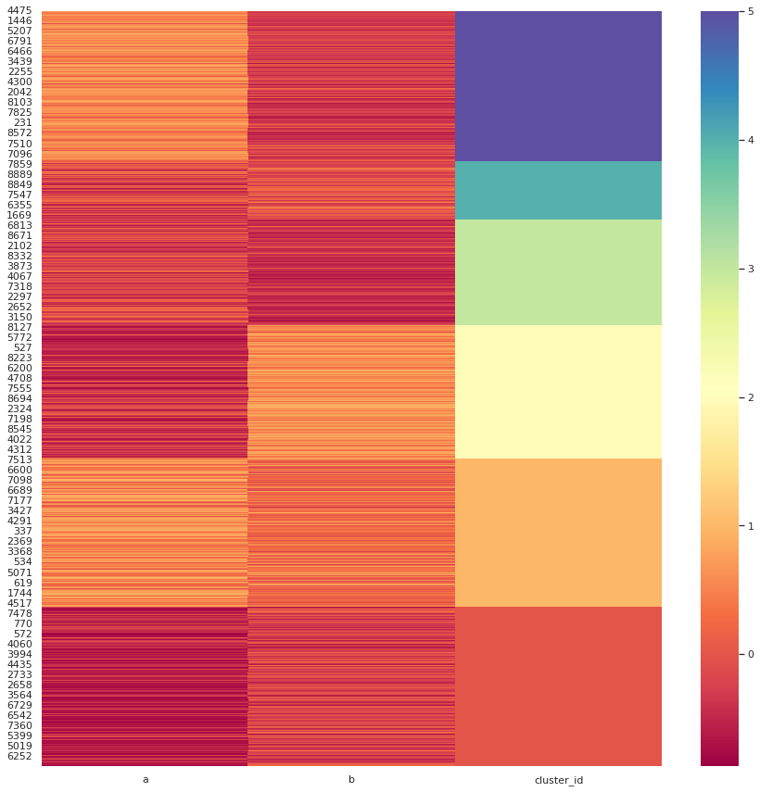
Pca yardımı ile clusterlara ait heat map yapıldı

